Slide 1
СВОЯ ИГРА
Внеклассное мероприятие
для обучающихся 6 (7) класса
«Технология. Обслуживающий труд»
Автор : Осипова Елена Сергеевна,
учитель технологии МОУ «Благоевская СОШ»

Slide 2
КУЛИНА-
РИЯ
ШВЕЙНОЕ
МАСТЕРСТВО
РУКОДЕЛИЕ
ВСЕЗНАЙКА
10 баллов | 10 баллов | 10 баллов | 10 баллов
20 баллов | 20 баллов | 20 баллов | 20 баллов
30 баллов | 30 баллов | 30 баллов | 30 баллов
40 баллов | 40 баллов | 40 баллов | 40 баллов
50 баллов | 50 баллов | 50 баллов | 50 баллов

Slide 3
Я пузырюсь и пыхчу,
Жить в квашне я не хочу,
Надоела мне квашня,
Посадите в печь меня
ТЕСТО

Slide 4
Какое тесто называют пресным?
БЕЗ
ДРОЖЖЕЙ

Slide 5
Родиной этого овоща считается древний Вавилон. Однако к нам название его пришло из греческого языка – от слова «сеуклон», Этот овощ у древних персов считался символом ссор, раздора и сплетен.
СВЕКЛА

Slide 6
… - варка продукта в небольшом количестве воды.
ПРИПУС
КАНИЕ

Slide 7
Продолговатый пирог с начинкой из мяса, риса, капусты, рыбы или каши
КУЛЕБЯКА

Slide 8
Из этого ведерка нельзя воды напиться
НАПЕРС
ТОК

Slide 9
Это ряд повторяющихся стежков на ткани
ШОВ

Slide 10
Как называется процесс изменения чертежа выкройки в соответствии с выбранной моделью?
МОДЕЛИ
РОВАНИЕ

Slide 11
Эту мерку снимают по основанию шеи над седьмым шейным позвонком и над яремной впадиной.
ПОЛУОБХВАТ
ШЕИ

Slide 12
Это тонкая длинная нить, выработанная из коротких волокон путем их скручивания и предназначенная для производства тканей, швейных ниток, трикотажа и других текстильных изделий.
ПРЯЖА

Slide 13
Греет руки пара печек
Из колечек от овечек
ВАРЕЖКИ

Slide 14
Как называют нитки, используемые для вышивания?
МУЛИНЕ

Slide 15
Назовите вид рукоделия, в котором используются мелкие бусинки.
БИСЕРО
ПЛЕТЕНИЕ

Slide 16
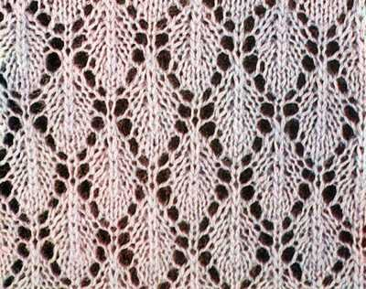
Какой это вид рукоделия?
ВЯЗАНИЕ
СПИЦАМИ

Slide 17
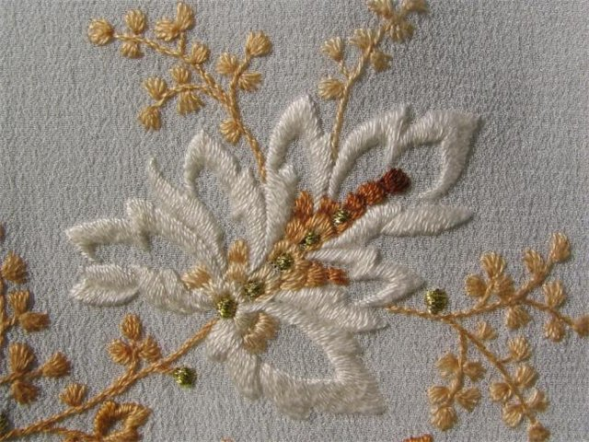
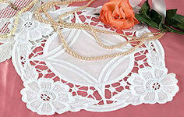
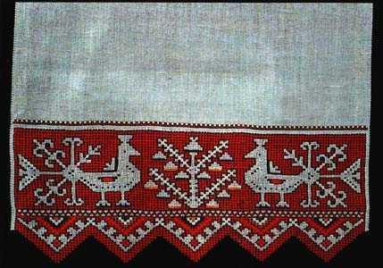
Назовите виды вышивки
ГЛАДЬЮ,
РИШЕЛЬЕ,
КРЕСТОМ

Slide 18
Суп, распространенный в районах с жарким климатом
ОКРОШКА

Slide 19
Как в старину
назывались жидкие блюда?
ПОХЛЕБКА

Slide 20
Как можно вареное яйцо отличить от сырого…
ПОКРУТИТЬ:
ЕСЛИ КРУТИТСЯ
МЕДЛЕННО, ЗНАЧИТ
СЫРОЕ

Slide 21
Мелкая рыбешка, считающаяся большим деликатесом
АНЧОУС

Slide 22
Как называется маленький закусочный бутерброд?
КАНАПЕ

Slide 23
Источники информации:
1.Арефьев И.П. Занимательные уроки технологии для девочек. 5 класс: Пособие для учителей. - М.: Школьная Пресса, 2006. – 80 с., ил.
2.Крупская Ю.В., Лебедева Н.И. и др. Технология: Учебник для учащихся 5 класса общеобразовательных учреждений (вариант для девочек). – 3-е изд., перераб. /Под ред. В.Д.Симоненко. – М.Вентана-Граф, 2007. – 192 с.: ил.
3.Крупская Ю.В., О.А.Кожина, Синица Н.В. И др. Технология. Обслуживающий труд: 6 класс: учебник для учащихся общеобразовательных учреждений/ под.ред. В.Д.Симоненко. – 3-е изд., перераб. – М.: Вентана-Граф, 2009. – 208 с.: ил.
4.Картинки:
Слайд 1 http://school61.centerstart.ru/userfiles/1.png
Слайд 16 http://img0.liveinternet.ru/images/attach/c/1/55/760/55760952_1.jpg
Слайд 17 http://img-fotki.yandex.ru/get/3809/titaminaa.f/0_1e1cf_715a8333_XL
http://lavka-rukodelia.ru/images/backup/rukopedia/richelieu_2.jpg
http://pagan.ru/gallery/illjustraciiks/wyshiwka/033.jpg
http://plusinform.ru/uploads/posts/2011-09/1316748113_mail.gif

